Slide 1
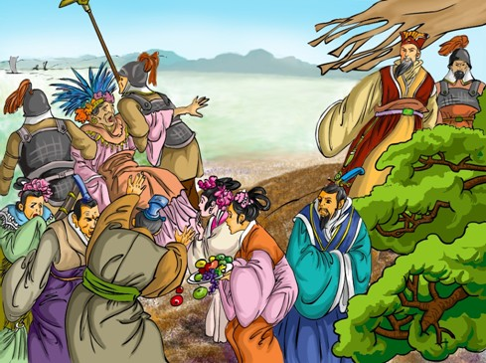

人教版 语文 四年级 上册
26 西门豹治邺
第一课时
第二课时

Slide 2
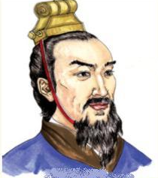
第一课时
西门豹
西门豹，复姓“西门”，叫“豹”，是战国时期魏国人。他是历史上著名的政治家、军事家，曾立下赫赫战功。他到邺这个地方后，经过细致调查，发现了此地人烟稀少，田地荒芜的根本原因，于是他兴利除弊，很快使此地民富兵强，深受百姓爱戴。

Slide 3



朗读课文 扫清障碍
我会认
bào
wú
qǔ
xí
wū
shēn
娶
媳
官
豹
芜
巫
绅
西门
荒
妇
婆
hàn
tú
kē
tǎng
záo
gài
磕
头
淌
血
开
凿
灌
溉
旱
灾
徒
弟

Slide 4
我会写
bào
wèi
pài
qǔ
xí
fù
yān
豹
魏
派
娶
媳
妇
淹
yìng
bī
fú
hàn
tú
ráo
硬
逼
浮
旱
徒
饶

Slide 5


生字归类
豹
魏
派
娶
媳
妇
淹
硬
逼
浮
旱
徒
饶
左右 结构
半包围结构
上下 结构

Slide 6
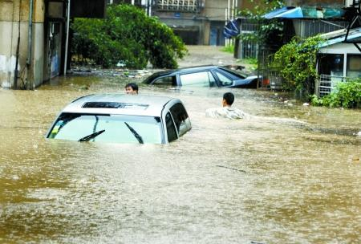

识字方法
换偏旁：

Slide 7
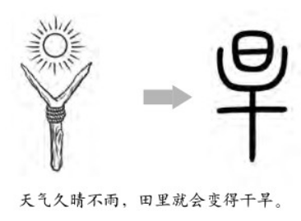
字理识字：
旱
会意字，本义为久晴不雨。上边是“日”，代表太阳；下边是“干”表示字义。这里是说太阳暴晒无雨，地上变得干旱。

Slide 8
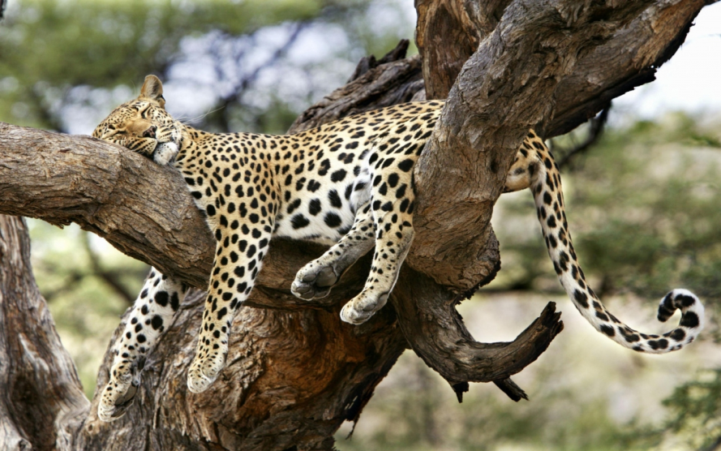
不要少写一“撇”
易写错
bào
豹
豹：哺乳动物，像虎而较小，身上有很多斑点或花纹。性凶猛，能上树，捕食其他兽类，伤害人畜。

Slide 9
ráo
不要多一“点”
饶
求饶、饶命、饶有趣味

Slide 10



识字游戏
小熊钓鱼，鱼儿吓跑了
溉
芜
淌
巫
徒
凿
淹
饶

Slide 11
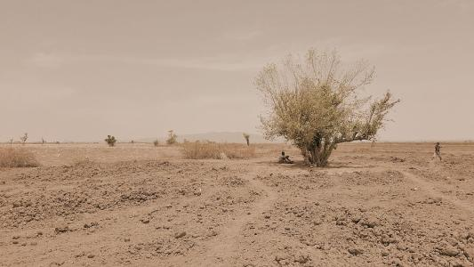
词语解释
荒芜：长满荒草，无人耕种的田地。本课指邺这个地方的田地因为干旱，无人耕种长满了荒草。
以前这个地方田地荒芜，人烟稀少。

Slide 12
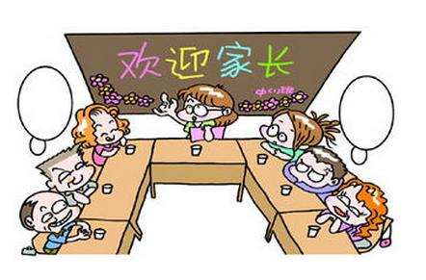
提心吊胆：形容十分担心或害怕。本课指那些官绅十分担心西门豹像惩治巫婆一样惩治自己。
妈妈去学校参加家长会,我在家提心吊胆,不知是福是祸。

Slide 13
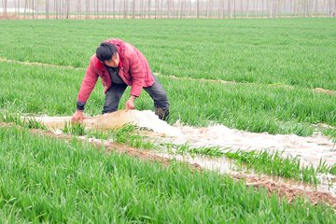
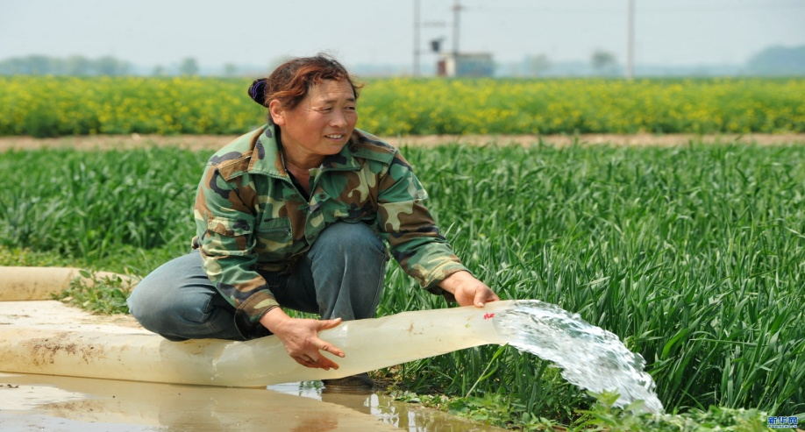
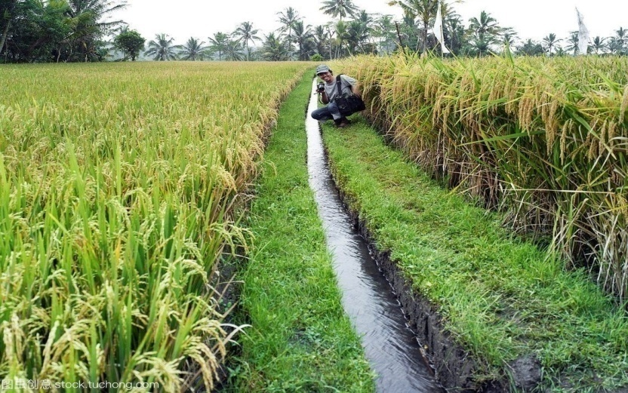
灌溉：指把水输送到田地里。

Slide 14


整体感知
自由朗读课文，想一想，课文主要写了一件什么事？
记述了西门豹在治理邺时，破除了河伯娶媳妇的迷信，惩治了巫婆及官员，兴修水利的事。

Slide 15
思考课文分为哪几部分，根据每一部分的意思，小组讨论全文的层次划分。
第一部分(第 自然段)：摸清底细。
第二部分(第 自然段)：惩治巫婆和官绅。
第三部分(第 自然段)：兴修水利。
1- 9
10-15
16

Slide 16

课堂演练
一、在括号里填上恰当的词语。
（ ）稀少
胆
（ ）荒芜
人烟
提（ ）吊（ ）
田地
心
土色
求饶
泪水
面如（ ）
磕头（ ）
满脸（ ）

Slide 17
二、选字组词。
观 官 逼 副
( )看 做( ) 一( ) ( )迫
催 摧 旱 早
( )毁 ( )促 ( )上 ( )灾
观
官
副
逼
摧
催
早
旱

Slide 18
三、课文主要介绍了西门豹做了一件什么事?这一件事对百姓有何好处?
这篇课文讲的是战国时候，西门豹管理 。时，通过调查，了解到那里的豪绅和 勾结在一起危害百姓，便设计 ，并大力兴修 ，使这里重又繁荣起来。
邺
巫婆
破除迷信
水利
字词听写

Slide 19
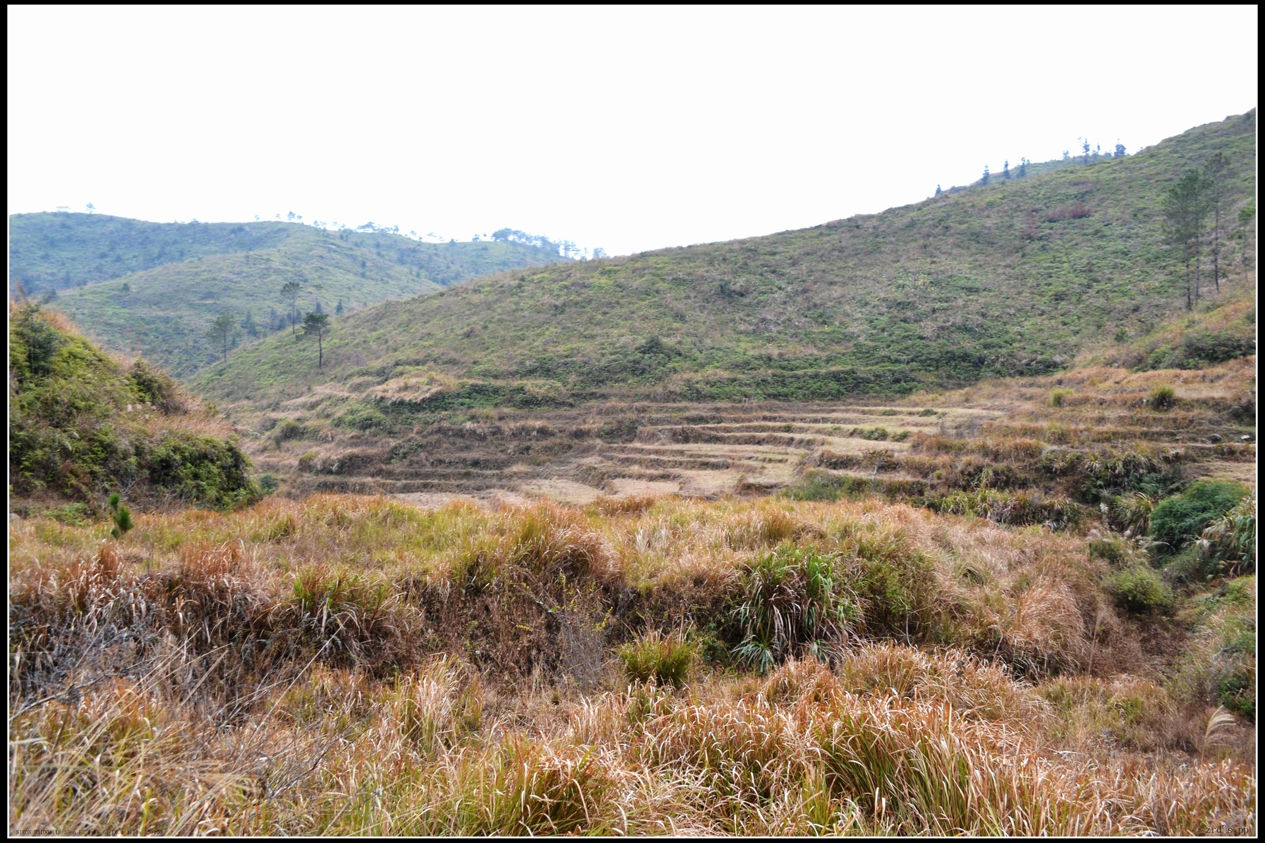
第二课时
西门豹初到邺这个地方，看到这里田地荒芜，人烟稀少。面对这样的景象，他是怎么做的呢？这节课让我们继续走进文本，去领略西门豹的足智多谋……

Slide 20



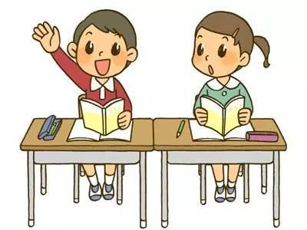
按事情发展的顺序记叙的。西门豹先进行调查研究，接着将计就计惩治巫婆、官绅，最后兴修水利。
互动课堂
课文是按照怎样的顺序记叙的？西门豹先做了什么，接着做了什么，最后又做了什么？

Slide 21
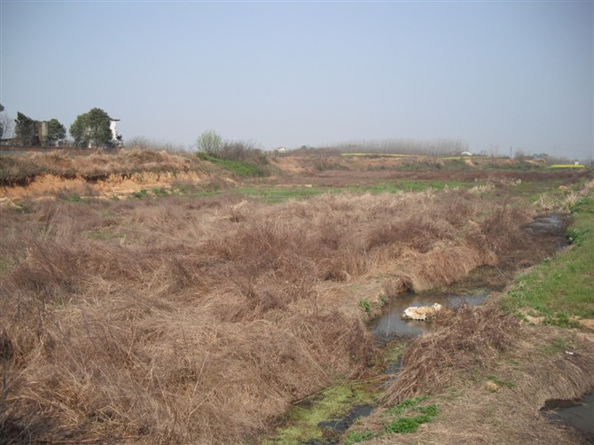
来到漳河边上的邺，西门豹看到了怎样的景象？
田地荒芜
人烟稀少

Slide 22
摸清底细
西门豹向老大爷问了几个问题？
1.这里田地荒芜，人烟稀少，是怎么回事？
2.这话是谁说的？
3.新娘是哪儿来的？
4.那么漳河发过大水没有呢？

Slide 23
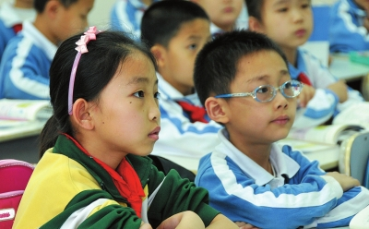
首恶是巫婆和官绅
从老大爷的回答中，西门豹了解到了什么呢？读一读老大爷的回答。
河伯娶媳妇闹的
媳妇都是穷人家的孩子
年年闹旱灾

Slide 24
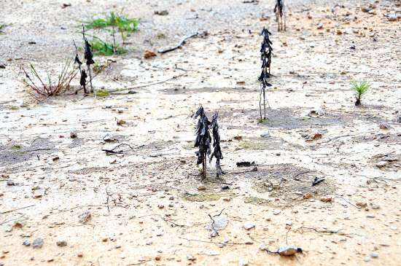
同桌合作读一读西门豹和老大爷的四问四答，了解那里田地荒芜、人烟稀少的原因吧！

Slide 25
田地荒芜、人烟稀少的原因
人祸
巫婆、官绅给河伯娶媳妇
天灾
年年闹旱灾

Slide 26
听完老大爷的话，西门豹是怎么说的？
这样说来，河伯还真灵啊。下一回他娶媳妇，告诉我一声，我也去送送新娘。
话中有话，话外有意。
引出下文，为他设计借神除魔、救民于水火作了铺垫。

Slide 27
惩治巫婆和官绅
默读课文第10-15自然段，画出能体现西门豹巧妙地为民除害的词句。

Slide 28
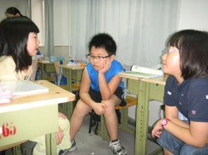
巧妙一
他回过头来对巫婆说：“不行，这个姑娘不漂亮，河伯不会满意的。麻烦你去跟河伯说一声，说我要选个漂亮的，过几天就送去。”说完，他叫卫士抱起巫婆，把她投进了漳河。
既救了新娘，又惩治了巫婆，一举两得。
以其人之道，还治其人之身。
表面客气，实则智慧，这就叫不动声色！

Slide 29

想一想，填一填。
西门豹说 是假， ，
才是真。
新娘不漂亮
救下姑娘
惩治巫婆

Slide 30

我们一起来读读西门豹的话。
他回过头来对巫婆说：“不行，这个姑娘不漂亮，河伯不会满意的。麻烦你去跟河伯说一声，说我要选个漂亮的，过几天就送去。”
要把三个“不”读得特别坚决，“麻烦”“漂亮 ”要读出客气而又含有命令的语气。

Slide 31

等了一会儿，西门豹对官绅的头子说：“巫婆怎么还不回来，麻烦你去催一催吧。”说完，又叫卫士把官绅的头子投进了漳河。
为民除害
假戏真做
巧妙二

Slide 32

西门豹面对着漳河站了很久。那些官绅都提心吊胆，连气也不敢出，西门豹回过头来，看着他们说：“怎么还不回来，请你们去催催吧！”说着又要叫卫士把他们扔下漳河去。
官绅一个个吓得面如土色，跪下来磕头求饶，把头都磕破了，直淌血。
为后面教育官绅和百姓做准备
惩治首恶收到了成效
巧妙三

Slide 33


小讨论：这两句对比读，你能体会到什么?
巫婆怎么还不回来，麻烦你去催一催吧。
怎么还不回来，请你们去催催吧！
从有商量的口吻到命令的口气，重话轻说，轻话重说，巧妙之一。
语气越来越急，急话缓说，缓话急说，巧妙之二。

Slide 34
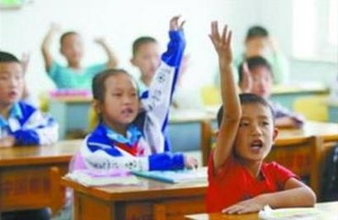
当时每个人心里都在想什么？
岸边的老百姓想：这是怎么了？难道河伯娶媳妇是假的？
那些官绅想：这可怎么办？真不该和巫婆一起祸害老百姓。

Slide 35

西门豹说：“好吧，再等一会儿。”过了一会儿，他才说：“起来吧。看样子是河神把他们留下了。你们都回去吧。”
惩罚有度，方法巧妙。
思考：西门豹为什么不把这些官绅也投到河里去呢？
逼他们说出真相。
不是首恶。
巧妙四

Slide 36
想一想：西门豹的做法妙在哪里？
安排周密
假戏真做
不动声色
讲究策略
区别对待

Slide 37
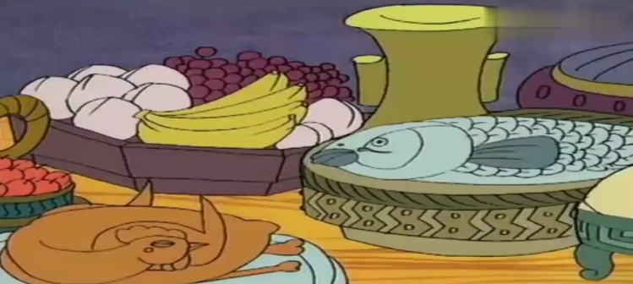
点击观看视频：西门豹治邺

Slide 38
如果你是其中的一位官绅，你受到了什么教育？以后准备怎么做？
改过自新
我不该和巫婆同流合污祸害百姓，以后我要多为百姓做好事，做实事。

Slide 39

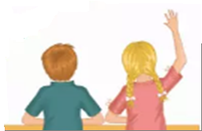
说一说
他得知这一消息后,吓得面如土色。
“面如土色” 是什么意思？你能用它说一句话吗？
脸色呈灰白色， 形容惊恐之极。

Slide 40


词语积累（形容人害怕的词语）
提心吊胆 面如土色 魂飞魄散
心惊肉跳 战战兢兢 大惊失色

Slide 41
小组讨论：为什么西门豹知道巫婆和官绅的骗局，不直接把他们抓起来杀掉，而去参加河伯的婚礼呢？

Slide 42
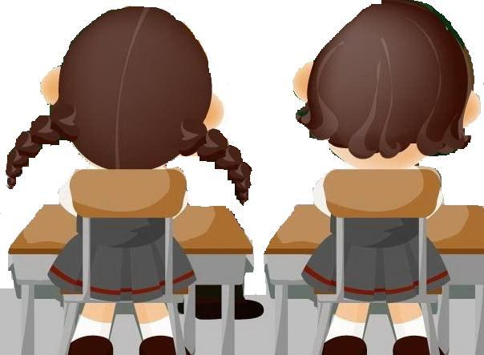
为了让百姓受到深刻的教育，从迷茫中觉悟起来。
当时老百姓还没有真正认识到巫婆官绅的真面目。

Slide 43
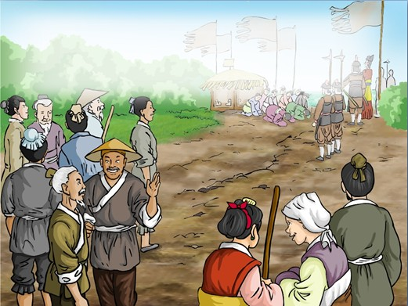
看到这儿，老百姓都明白了吧？明白什么了？
原来巫婆和官绅都是骗人的，多亏西门豹大人，以后我们有好日子过了。

Slide 44
人祸解决了，天灾呢？齐读课文最后一自然段，看看西门豹是怎么做的。

Slide 45

兴修水利
西门豹发动老百姓开凿了十二条渠道，把漳河的水引到田里。庄稼得到灌溉，年年都获得好收成。
有德有才，我佩服他！

Slide 46
相互照应
年年都获得好收成。
田地荒芜，人烟稀少。
进一步说明西门豹治邺有功。

Slide 47

说一说
学完了这篇课文，你对西门豹有了全面的了解，你认为西门豹是个什么样的人呢？
是一个有勇有谋、反对迷信、关心百姓的人。

Slide 48

你能根据提示，简要复述课文内容，跟周围的人讲讲这个故事吗？
摸清底细→惩治巫婆和官绅→兴修水利

Slide 49
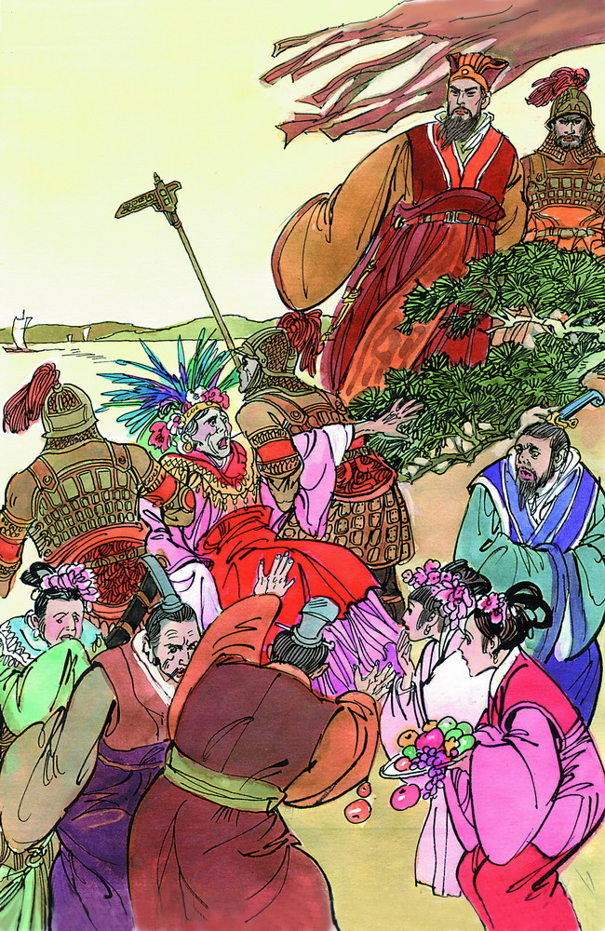
我们来编写剧本，演一演这个故事。

Slide 50
课本剧剧本编写的一般格式：
题目：西门豹（惩治巫婆和官绅）
人物：西门豹、老大爷、巫婆、新娘、官绅若干、卫士若干……
时间：战国时期
地点：魏国邺县，漳河河边
道具：……
背景：……
正文：……
剧本主要依靠人物对话来推动情节，刻画人物。

Slide 51
示 例
（到了河神娶亲的日子，西门豹果真带着卫士来了，巫婆和她的女徒弟，还有一群官绅都急忙出来迎接，不少老百姓也来到了河边。）
西门豹（傲慢、身份高贵） 把新娘子给我看看。
新娘子（满脸泪水） 拜见西门大人。
西门豹（皱着眉头对巫婆说） 这个新娘子不好看，河伯会不满意的。（充满讽刺）麻烦你去跟河伯说一声，就说我要选一个更漂亮的，过几天就送去。（对卫士）来呀，把她扔下去。
巫婆 救命啊！救命啊！西门大爷，您发发慈悲吧！救命啊……（沉下去了，退场）

Slide 52

结构梳理
摸清底细
天灾人祸
西门豹
有勇有谋
破除迷信
惩治巫婆官绅
关心百姓
兴修水利
造福于民

Slide 53

主题概括
本文记述了西门豹在治理邺时， ， 了河神娶媳妇的 ， 了巫婆及官绅， 的事。赞扬了西门豹有勇有谋、关心百姓的品格。
破除
迷信
惩治
兴修水利

Slide 54

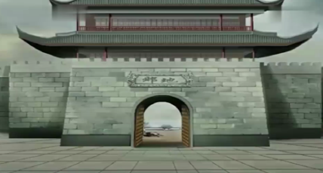
拓展延伸
西门豹罢官
点击画面播放

Slide 55
课堂演练
一、课文整体梳理。
课文写的是战国时候,魏国的国君派 到邺这个地方, 先写他深入百姓，了解情况，接着写了他治理邺的两件事。
第一件详写了________________________。
第二件略写了________________________。
西门豹
惩治巫婆和官绅
兴修水利

Slide 56
二、联系全文想一想，西门豹破除迷信妙在哪里？( )(多选)
A．安排周密 B．乔装打扮
C．假戏真做 D．讲究策略
ACD

Slide 57

三、如果你是邺地的长官，你会用什么办法惩治巫婆和官绅，破除迷信？
我会效仿西门豹，将计就计，惩治巫婆、官绅。让百姓看清巫婆、官绅骗钱害人的真面目，破除百姓心中的迷信。
我会先把巫婆、官绅杀掉，杀一儆百。

